Slide 1
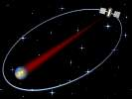
РУХ ПО КОЛУ

Slide 2
РОЗВ’ЯЗУВАННЯ ЗАДАЧ:

Slide 3
. Тіло рухається по колу по годинниковій стрілці. який із зображенних векторів співпадає по направленню з вектором швидкості в точці А?
1
2
3
4

Slide 4
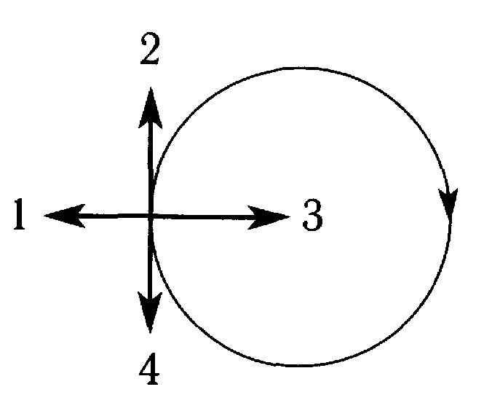
Тіло рухається рівномірно по колу в напрямку по годинниковій стрілці. Як направлений вектор прискорення при такому русі ?
А. 1.
Б. 2.
В. 3.
Г. 4

Slide 5
. Відро з водою обертають у вертикальній площині за допомогою мотузки довжиною 1,6 м. При якій найменшій швидкості обертання вода будет виливатися з відра?
Вода не буде виливатьия, якщо центробіжне прискорення оберання : a ≥ g ≈ 10 м/с²:
1) 10 м/с
2) 8 м/с
3) 6 м/с
4) 4 м/с

Slide 6
Дві матеріальні точки рухаються по колам радіусами R₁ и R₂ = 2R₁ з одинаковими по модулю швидкостями. їх періоди обертання по колам св’язані співвідношенням

Slide 7
Дві матеріальні точки рухаються по колам радіусами R₁ и R₂, причому R₂ = 2R₁. При умові рівності лінийних швидкостей точок їх центробіжне прискорення св’язані співвідношенням

